Slide 1







6 estratégias
PARA UMA NOVA TD
RELACIONAMENTO MULTICANAL
ARQUITETURA FLEXÍVEL
INFRAESTRUTURA ROBUSTA
EFICIÊNCIA NOS PROCESSOS
Viabilizar formas de relacionamento individualizadas, num ambiente omnichannel, multidispositivo (priorizando o mobile) e segmentado, alinhado às ambições de relacionamento, gerando relevância e diferenciação.
Desenvolver arquitetura flexível e capaz de ser adaptada de forma ágil, que possa incorporar colaboração externa e simplificar os desenvolvimentos futuros.
Habilitar a organização para suas ambições através de uma infraestrutura de TI, robusta e escalável, com flexibilidade, agilidade e abertura.
Proporcionar eficiência nos processos de negócio através de soluções tecnológicas adequadas.
NOVA ORGANIZAÇÃO
Estabelecer uma nova organização de TD que possibilite ser um habilitador de vantagem competitiva significativa através da transformação do negócio pela utilização diferenciada da tecnologia da informação.
Atrair, engajar e desenvolver colaboradores e parceiros, que se identifiquem com a ambição e visão estratégica
de Tecnologia Digital, conectadas em rede, construindo relações de confiança, em ambiente de aprendizagem contínua.
ATRAIR, ENGAJAR E DESENVOLVER

Slide 2

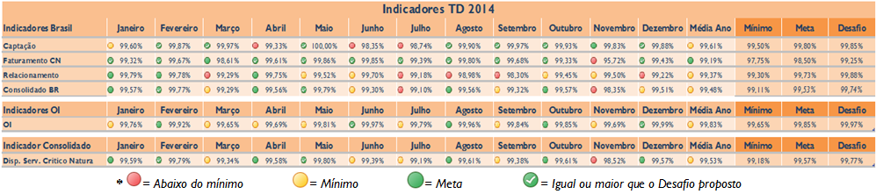
Meta TD – Realizado 2014
Resultado atingido em 2014 foi de 99,53% = mínimo

Slide 3
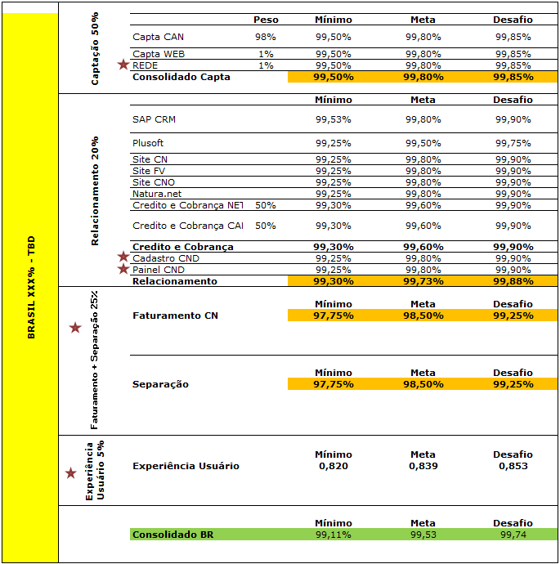
Matriz de Metas
Proposta 2015 - BR
Mudanças para 2015 comparado com 2014:
Disp. REDE para compor a disp. da CAPTAÇÃO
Disp. Cadastro CND e Painel CND para compor a disp. do Relacionamento
Inclusão da medição da Disp. da Separação
Agrupar Faturamento e Separação em um único bloco
Inclusão da medição da Experiência do Usuário
Novos indicadores para compor a Meta TD 2015.

Slide 4

Composição dos Serviços Críticos
TD Brasil
Consiste em 4 (quatro) Serviços Críticos, sendo: Captação de Pedidos, Sistemas de Relacionamento, Faturamento CN e Separação e Experiência do Usuário. Também foi estipulado peso para cada um dos Serviços Críticos onde somados atingem 100%, conforme representado abaixo:
Relacionamento
Site CN
Site CNO
Site FV
Natura.net
SNAC- Plusoft
SAP CRM
Crédito e Cobrança
Cadastro CND
Painel CND
Captação
Web
CAN
REDE
Faturamento CN
Separação
Experiência
do
Usuário
100%
50%
20%
25%
5%

Slide 5
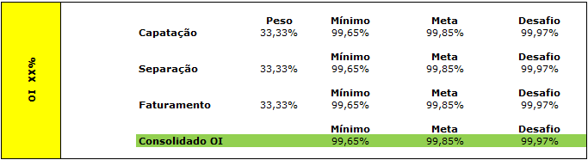
Matriz de Metas Proposta 2015 - OIs
Definição de pesos por país para 2015, de acordo com o faturamento obtido:
Argentina 30,11%
México 21,84%
Peru 18,12%
Chile 16,72%
Colômbia 12,67%
França 0,53%

Slide 6
Composição dos Serviços Críticos
TD Operação Internacional
Consiste em 3 (três) Serviços Críticos, sendo: Captação de Pedidos, Separação e Faturamento. O indicador consolidado consiste na soma da meta/resultado dividido por 3 (três), conforme ilustrado abaixo:
3
100%
Captação
Separação
Faturamento

Slide 7
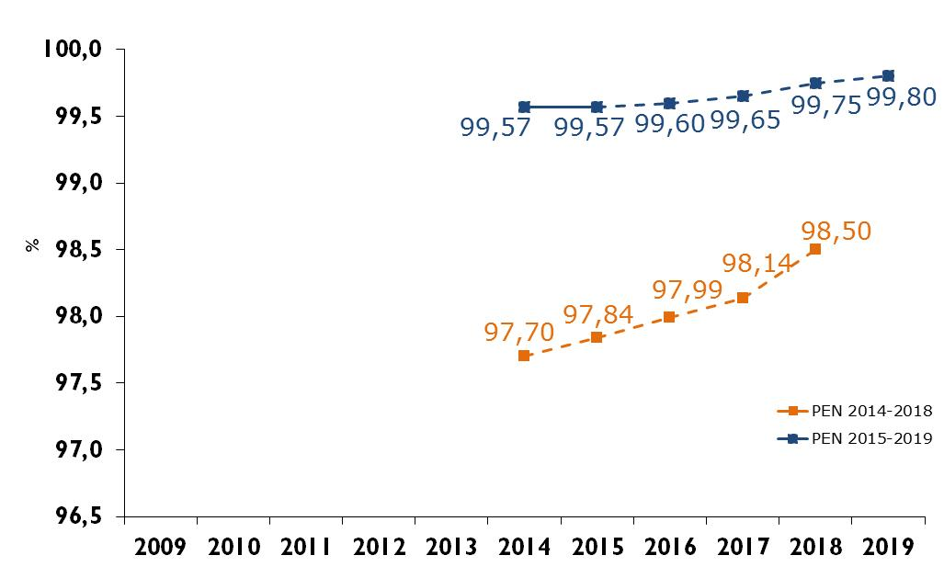
INDICADORES //HABILITADOR INFRAESTRUTURA DIGITAL
INDICADOR_DISPONIBILIDADE DE SERVIÇOS CRÍTICOS – MARCA NATURA
RESPONSÁVEL PELO INDICADOR:
Fábio Koreeda
ABRANGÊNCIA:
Marca Natura - Brasil e OIs
2014: Meta 99,57 / Realizado 99,67 / 99,47 (1 Sem)
OBS: Alteração da forma de consolidação de pontuação para % em 2014: Brasil peso 87% e OIs 13%. Integra 3 Serviços Críticos com diferentes pesos: Captação de Pedidos (BR 60%/OIs 33%), Faturamento (BR 20%/OIs 33%) e Relacionamento (BR 20%/OIs 33%); não contabiliza paradas programadas planejadas e acordadas com parceiros de negócio.
PREMISSAS PARA AMBIÇÕES 2015-2019:
_ Estratégia de evolução de infraestrutura/ sistemas considera incremento de investimentos a partir de 2016.
_ Ganhos de nível de serviço na disponibilização dos Projeto BES – Infraestrutura (2014-2015), Capta on-line, SAP CRM e Plusoft.
_ Ganhos adicionais com Projeto BES – Aplicações (2015) e execução do roadmap de evolução infraestrutura/arquitetura de sistemas (Mapa de Sistemas TO BE 2015-2018).
Curva de ambição projetada no PEN anterior (métrica de números absolutos) não é comparável à projeção 2015-2019 (métrica ponderada).
Objetivo 2015:

Slide 8
Medição - Captação
Objetivo: Mensurar a disponibilidade da Captação de Pedidos, que é composta pelos sistemas/interfaces listadas abaixo.
Racional: O peso de cada sistema será multiplicado pelo indicador individual apurado
=(Indicador Disponibilidade CaptaCan * Peso CaptaCan) + (Indicador Disponibilidade CaptaWEB * Peso CaptaWEB)+ (Indicador Disponibilidade Rede * Peso Rede)
Nota: Pesos para cada sistema conforme a representatividade sobre o total de Pedidos Captados no ano de 2014, conforme abaixo:
  CaptaCAN 1%
  Rede 1% (Arredondado, pois representatividade real do REDE para a captação geral de pedidos Natura foi de 0,5% em 2014)
  CaptaWEB 98%
Verificação de tempo de indisponibilidade apurado no incidente pelo NCC, através do output gerado pelas ferramentas “Mercury” e “Nisoft”.
Capta CAN (Disponibilidade)
O Tempo Máximo Disponibilidade Dia do Capta CAN é de 840 minutos (08:00 as 22:00) de segunda a sexta-feira e de 720 minutos ( 08:00 as 20:00 ) aos sábados. Calculo para porcentagem de disponibilidade:
=(tempo máximo de disponibilidade dia – tempo de indisponibilidade dia) ÷ (tempo máximo de disponibilidade dia)
CAPTA WEB (Disponibilidade)
O Tempo Máximo Disponibilidade Dia do Capta Web é de 1440 minutos (24x7). Calculo para porcentagem de disponibilidade:
=(tempo máximo de disponibilidade dia – tempo de indisponibilidade dia) ÷ (tempo máximo de disponibilidade dia)
REDE (Disponibilidade)
O Tempo Máximo Disponibilidade Dia do Rede Capta é de 1440 minutos (24x7). Calculo para porcentagem de disponibilidade:
=(tempo máximo de disponibilidade dia – tempo de indisponibilidade dia) ÷ (tempo máximo de disponibilidade dia)

Slide 9
Medição – Sistemas de Relacionamento
Objetivo: Mensurar a disponibilidade dos sistemas/interfaces que compõem os Sistemas de Relacionamento.
Racional: O peso de cada sistema será multiplicado pelo indicador individual apurado
=(Indicador Disponibilidade SiteCN * Peso SiteCN) + (Indicador Disponibilidade SiteCNO * Peso SiteCNO)+ (Indicador Disponibilidade SiteFV * Peso SiteFV) + (Indicador Disponibilidade Natura.net * Peso Natura.net) + (Indicador Disponibilidade SNAC * Peso SNAC) + (Indicador Disponibilidade SAP CRM* Peso SAP CRM) + (Indicador Disponibilidade Crédito e Cobrança * Peso Crédito e Cobrança) + (Indicador Disponibilidade CadastroCND* Peso CadastroCND) + (Indicador Disponibilidade CadastroCND * Peso PainelCND)
Nota: Cada sistema tem o peso igual a 11,11% e são divididos igualmente entre os 09 sistemas
Verificação de tempo de indisponibilidade apurado no incidente pelo NCC, através do output gerado pelas ferramentas “Mercury” e “Nisoft”.
Site CN, Site CNO, Site FV, Natura.net, SAP CRM, Crédito e Cobrança, Cadastro CND, Painel CND (Disponibilidade)
O Tempo Máximo Disponibilidade Dia dos sistemas de relacionamento é de 1.440 minutos (24 x 7). Cálculo para porcentagem de disponibilidade:
=(tempo máximo de disponibilidade dia – tempo de indisponibilidade dia) ÷ (tempo máximo de disponibilidade dia)
SNAC- Plusoft
O Tempo Máximo Disponibilidade Dia do Plusoft é de 720 minutos de segunda a sexta-feira ( 08:00 as 20:00 ) e 420 minutos aos sábados. Cálculo para porcentagem de disponibilidade:
=(tempo máximo de disponibilidade dia) – tempo de indisponibilidade dia) ÷ (tempo máximo de disponibilidade dia)

Slide 10
Medição – Faturamento CN e Separação
Faturamento CN
Objetivo: Mensurar a disponibilidade do Faturamento através das seguintes sistemas/interfaces para cada Centro de Distribuição e HUB:
  SAP PRD (ECC)
  Link de Dados (LAN, WAN)
Separação
Objetivo: Mensurar a disponibilidade da Separação através dos seguintes sistemas/interfaces para cada Centro de Distribuição e HUBs:
  SAP SD
  SAP PRD (ECC)
  Link de Dados (LAN, WAN)
Nota: Cada sistema tem o peso igual a 50% e são divididos igualmente entre os 02 sistemas
Verificação de tempo de indisponibilidade apurado no incidente pelo NCC, através do output gerado pelas ferramentas “Mercury” e “Nisoft”.
Faturamento CN (Disponibilidade)
O Tempo Máximo Disponibilidade Dia do Faturamento será determinado pela escalada de trabalho de cada CD ou HUB que é informado todo inicio do mês através de e-mail. Cálculo para porcentagem de disponibilidade:
=(Soma tempo máximo de disponibilidade dia (CDs e HUBs) – Soma de tempo de indisponibilidade dia(CDs e Hubs)) ÷ (Soma tempo máximo de disponibilidade dia (CDs e HUBs)
Separação (Disponibilidade)
O Tempo Máximo Disponibilidade Dia do Faturamento será determinado pela escalada de trabalho de cada CD ou HUB que é informado todo inicio do mês através de e-mail. Calculo para porcentagem de disponibilidade:
=(Soma tempo máximo de disponibilidade dia (CDs) – Soma de tempo de indisponibilidade dia(CDs)) ÷ (Soma tempo máximo de disponibilidade dia (CDs)

Slide 11
Medição – Experiência do Usuário
Objetivo: Mensurar a experiência dos usuários nos sites críticos da Natura
Nota: Cada experiência tem o peso igual a 10% e são divididos igualmente entre as 10 experiências
Verificação de tempo de indisponibilidade apurado no incidente pelo NCC, através do output gerado pela ferramenta “dynaTrace”
Racional da medição da experiência do usuário:
  Os usuários têm uma experiência satisfatória se:
  - Nenhuma ação falhou
  - Mais de 50% de todas as ações de página estão satisfazendo
  • Os usuários têm uma experiência frustrante se:
  - Última ação falhou
  - Última ação foi frustrada
  - Mais de 50% de todas as ações foram frustrantes
  • Os usuários têm uma experiência tolerante se:
  - Última ação não foi frustrante ou não falhou
  - Menos de 50% de todas as ações foram satisfatórias
  - Mais do que 50% de todas as ações foram, pelo menos, tolerante.

Slide 12
Medição – Experiência do Usuário
Definição dos objetivos:
1. Cálculo da média histórica de cada “site”. Registro da melhor performance obtida (benchmarking)
2. Definição do GAP. GAP = (benchmarking - média)
3. Definição do valor de redução / melhoria do GAP
4. Definição do objetivo que é a média + a % de redução do GAP
Com esse trabalho concluído e traduzimos a informação em:
Mínimo = média 2014 - % de redução do GAP
Meta = média 2014
Desafio = média 2014 + % de redução do GAP
Nota I: O percentual de redução do GAP de todos os “sites” foi de 40%, com exceção do Rede Capta que foi de 76%.
Nota II: O peso das experiências será igual entre cada experiência (10% cada uma)
Definição proposta 2015 para aplicações críticas (ver próximo slide)

Slide 13
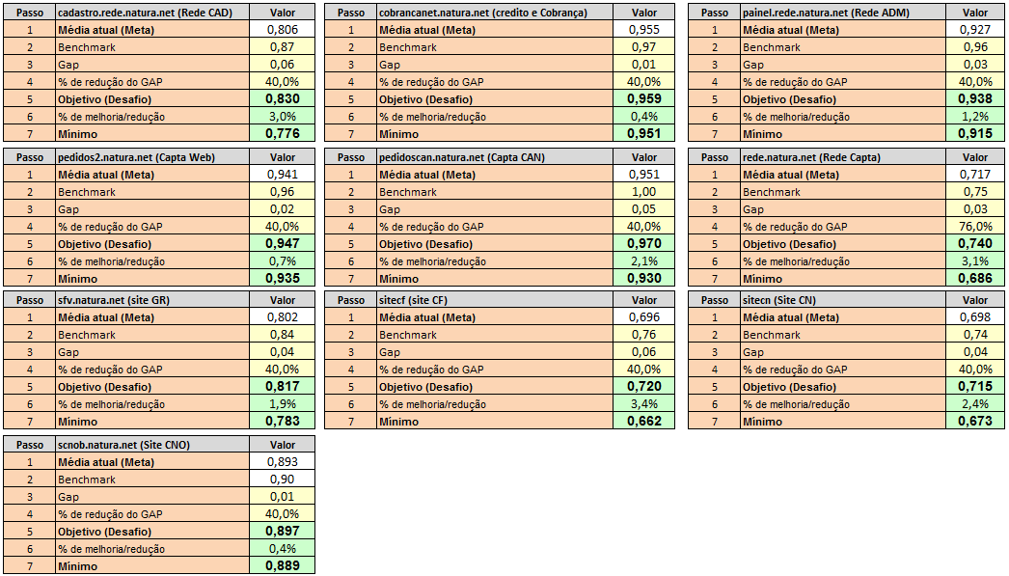
Medição – Experiência do Usuário

Slide 14
Aplicações / Sistemas – histórico utilizado para confecção dos indicadores
Aplicação / Sistema | por Hora *
 | registro mais antigo
cadastro.rede.natura.net (Rede CAD) | 12/nov/14
cobrancanet.natura.net (credito e Cobrança) | 09/nov/14
painel.rede.natura.net (Rede ADM) | 09/nov/14
pedidos2.natura.net (Capta Web) | 09/nov/14
pedidoscan.natura.net (Capta CAN) | 09/nov/14
rede.natura.net (Rede Capta) | 09/nov/14
sfv.natura.net (site GR) | 09/nov/14
sitecf (site CF) | 09/nov/14
sitecn (Site CN) | 09/nov/14
scnob.natura.net (Site CNO) | 09/nov/14
* Informação extraída do dynatrace (dados mais antigos disponíveis)

Slide 15


fim. obrigado.

